Slide 1
Manifiesto de testing y contexto.
Grupo 2
Integrantes:
Stefano Tagliaferri, 62890
Gaston Cabrera, 67051

Slide 2
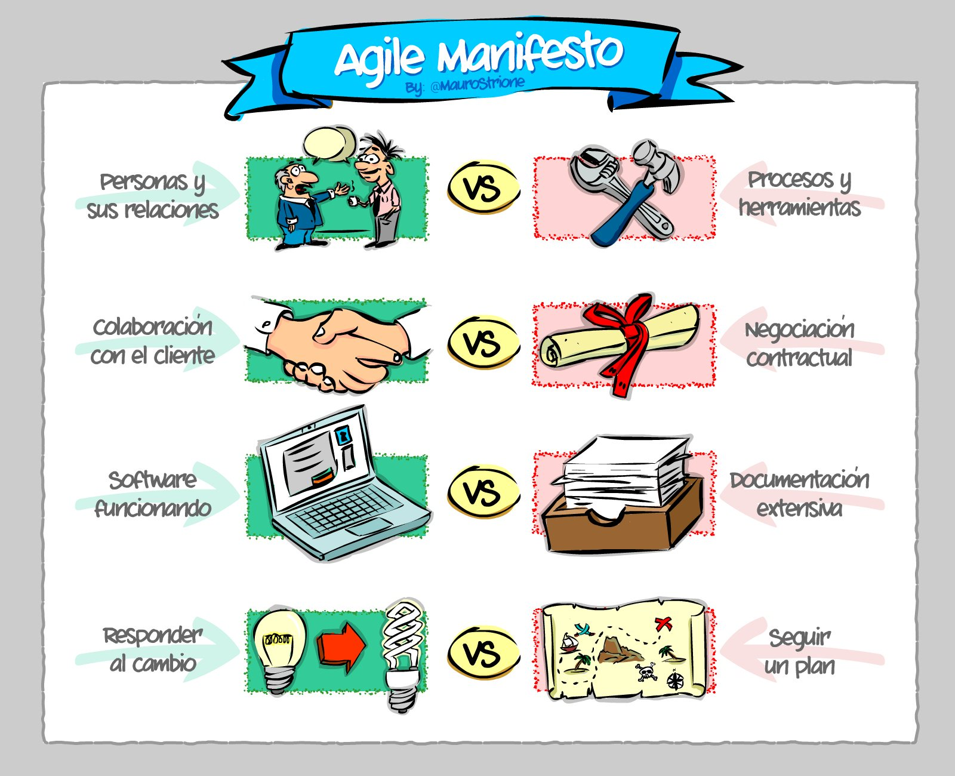
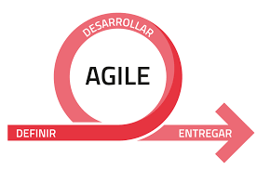
Relación con los principios del Manifesto Agile
Notes:
El manifiesto de testing Agile fue creado en 2013 y viene derivado del manifesto agile para complementarlo.
se creo para darle a la gente una nueva forma de reducir los problemas que traia el testing en las metodologías tradicionales, buscando evolucionar la practica del testing a las nuevas formas de manejo de codigo y de datos.

Slide 3
Manifiesto de Testing
Testing durante SOBRE testing al final
Prevenir bugs SOBRE encontrar bugs
Entender lo que se testea SOBRE verificar funcionalidad
Construir el mejor sistema SOBRE destruir el sistema
Responsabilidad del equipo por calidad
SOBRE responsabilidad del tester
Notes:
el manifesto de testing cuenta con 5 valores distintos que definen la cosas a las que se le debería dar prioridad a la hora de realizar testing en un ambiente agile. lo que se buscar es reformular la metodologia que se venia aplicando previamente para poder cumplir con los valores y principios de agile.

Slide 4



El testing es una actividad, no una fase
Testing durante SOBRE testing al final
Lo ideal sería que se haga testing en cada etapa
Notes:
el primer valor habla de realizar testing durante el proceso y no al final, esto plantea principalmente que en agile el testing tiene que ser una actividad y no una fase. esto logra encontrar los bugs de forma más temprana y poder tener un accionar previo.

Slide 5


El enfoque está en prevenir los bugs en lugar de encontrarlos.
el trabajo en equipo y la colaboración es clave en esta etapa para no encontrar bugs luego.
Prevenir bugs SOBRE encontrar bugs
Notes:
Prevenir bugs sobre encontrar bugs. tiene un foco en el trabajo grupal, buscar incentivar la comunicacion, y realizar las tareas en equipo de forma correcta, buscando evitar suposiciones para de está manera evitar que los bugs ocurran. por sobre esperar a que los bugs aparezcan luego en una revision posterior.

Slide 6
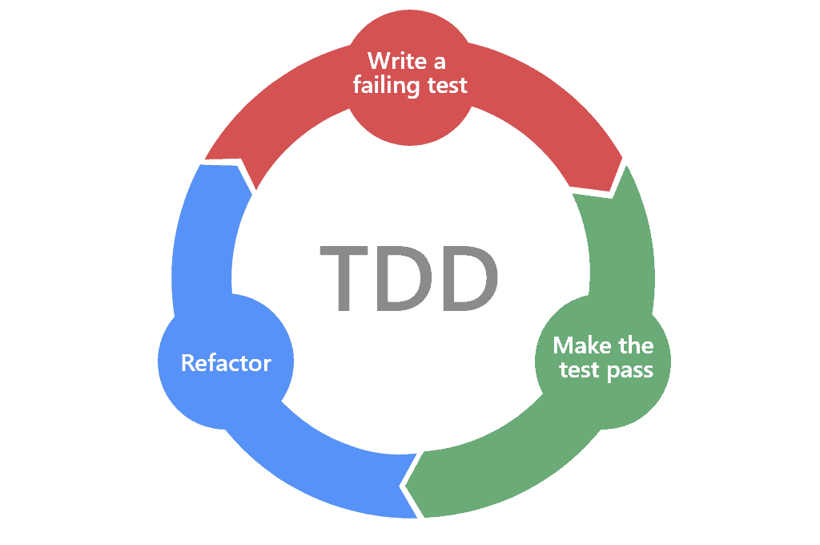
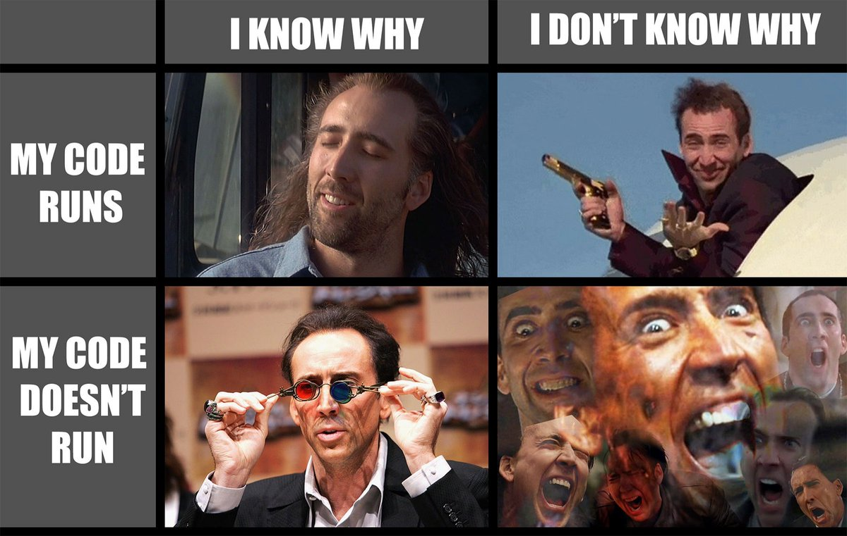
Importancia del TDD en prevenir bugs.
Notes:
es por esto que vale la pena mencionar el TDD o desarrollo orientado en testing a la hora de prevenir que ocurran bugs, ya que el TDD es una metologia que consta de que el desarrollador vaya probando el codigo a medida que lo está generando, de está forma evita inyectar posibles bugs que deban ser solucionados posteriormente.

Slide 7


Es importante entender que quiere el usuario.
Entender lo que se testea SOBRE verificar funcionalidad
Notes:
el siguiente valor es entender lo que se testea sobre verificar funcionalidad. tiene que ver con que muchas veces cuando pensamos en testing solo consideramos el probar y no nos cuestionamos cual es el propósito que estamos probando desde el punto de vista del cliente que va a ser nuestro usuario final y es importante entender esa perspectiva.

Slide 8
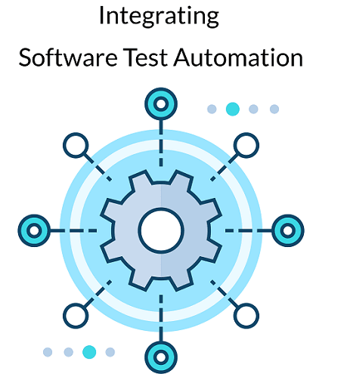
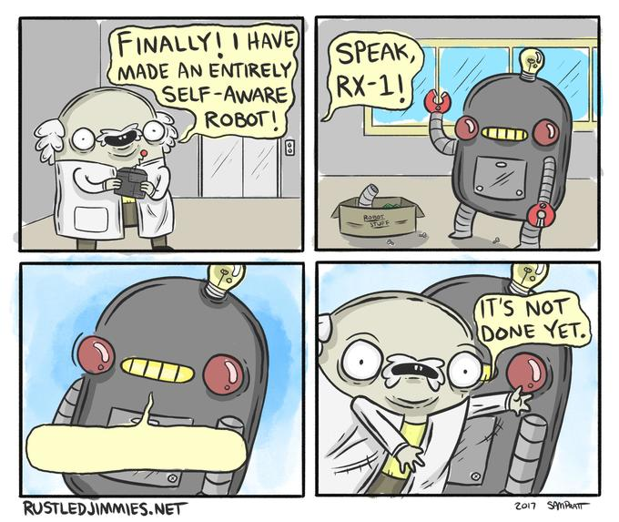
300 errores enco-
Automatización de testing.
Notes:
es por eso que es importante la automatizacion del testing. al ser una actividad a lo largo de toda la iteracion es importante que toda funcionalidad logica que deba ser probada sea automatizada, esto libera tiempo y permite verificar rapidamente que esos módulos sigan funcionando bien y libera tiempo y esfuerzo para verificar que estemos entendiendo que hay que testear.

Slide 9

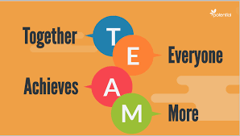
Colaboración y trabajo en equipo
Construir el mejor sistema SOBRE destruir el sistema
Buscar trabajar en equipo para lograr un mejor sistema
en lugar de solo buscar romperlo
Notes:
cuando hablamos de construir el mejor sistema sobre destruir el sistema estamos refiriendo a que no es necesario buscar romper el sistema al final del proceso para ver si encontramos bugs. la idea es que la calidad sea inyectada en el sistema a lo largo de todo el proceso utilizando diferentes metodos de testing que hemos visto y que se apliquen a agile.

Slide 10


El rol del testers puede ser cubierto por cualquiera,
PO, desarrollador. Es desempeñado por diferentes personas.
Responsabilidad del equipo por calidad
SOBRE responsabilidad del tester
Notes:
responsabilidad del equipo sobre responsabilidad del tester. la forma de asegurarnos de que estamos creando un producto de calidad es garantizando que todo el equipo se comprometa en las actividades de testing y trabajen juntos. el rol de tester en agile puede ser cubierto por cualquier persona, PO o dev. esto es en contraste a las metodologias tradicionales cuando el tester era una persona aparte y tenia toda la responsabilidad.

Slide 11
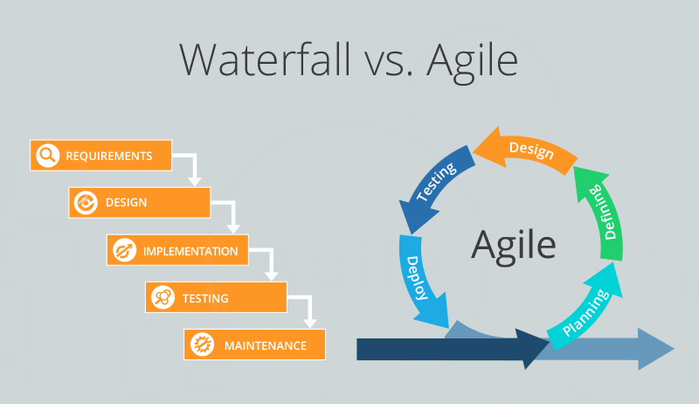
Contexto testing en enfoques tradicionales y en ambientes agile.
Notes:
Bueno a partir de ahora vamos a hablar acerca de la diferencia entre el contexto de lo que es testing en ambientes tradicionales y el testing en ambientes ágiles, cuales son las diferencias del rol del tester en ambos casos, como se determina la estructura de cada enfoque y cada contexto y cuales son las ventajas y desventajas de aplicar testing en cada enfoque de desarrollo.

Slide 12
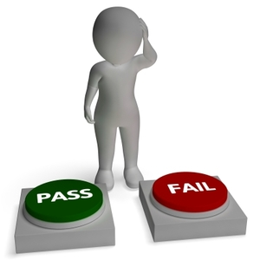

Ambientes tradicionales: Rol del tester
Notes:
Las metodologías de prueba tradicionales han existido desde el inicio del desarrollo de software. Se basan principalmente en fases/etapas organizadas del ciclo de vida de pruebas de software. En este caso, el flujo de prueba es unidireccional, desde las pruebas hasta el mantenimiento. Con el tiempo, las prácticas de TI han evolucionado y también lo han hecho los enfoques de prueba, ya que las pruebas tradicionales generalmente no abordan las necesidades de pruebas continuas del producto.

Slide 13


Ambientes Ágiles: Rol del tester
Notes:
Con rápidos avances tecnológicos y un número creciente de organizaciones que entran en el espacio de pruebas de software, los probadores de software son capaces de diferentes procesos de prueba y optimizar estos procesos en múltiples niveles de pruebas siguiendo las formas modernas de probar.
Esta práctica moderna de pruebas de software es un enfoque iterativo e incremental. Normalmente cubre todas las capas y todos los tipos de pruebas. Todo el equipo de pruebas colabora para encontrar defectos en el software mientras valida su calidad, rendimiento y eficacia.
En la metodología de pruebas ágiles, tanto las tareas de desarrollo como las de prueba se realizan de forma colaborativa, garantizando al mismo tiempo un probador exclusivo con fines de prueba.

Slide 14

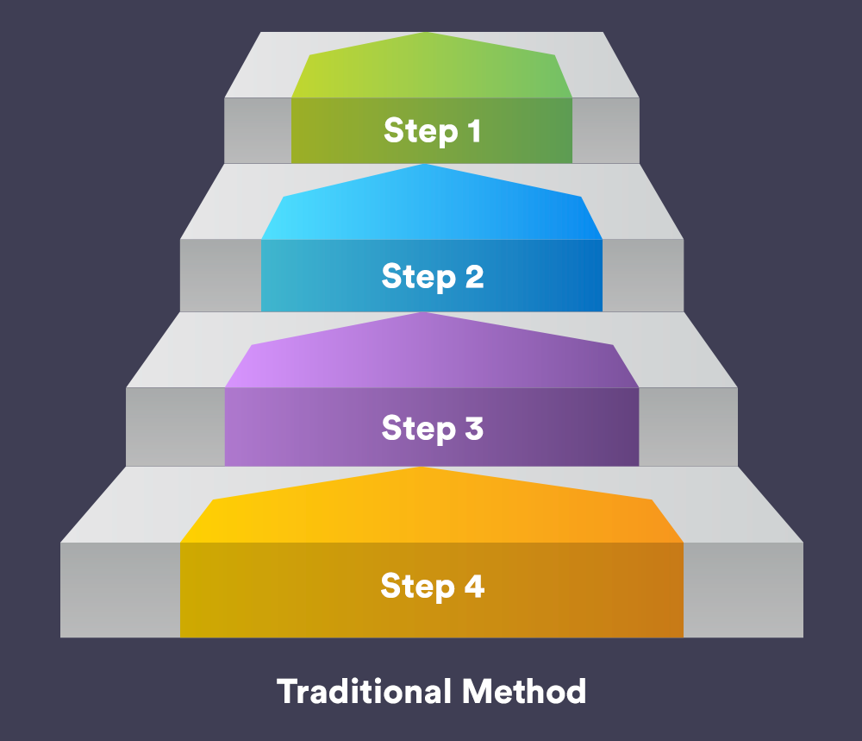
Ambientes tradicionales: Estructura.
Notes:
Implica que hay una secuencia de estados en los cuales la salida de un proceso se vuelve la entrada del siguiente, este enfoque en cascada también conocido como enfoque tradicional o secuencial.

Slide 15




Ambientes Ágiles: Estructura.
Notes:
Siguiendo la metodologia que postula el manifesto agil, agil implica que los requerimientos del cliente y su relación con el desarrollador evolucionen gradualmente. en este sentido los procesos de desarrollo y de testing están alineados con las demandas del cliente.

Slide 16

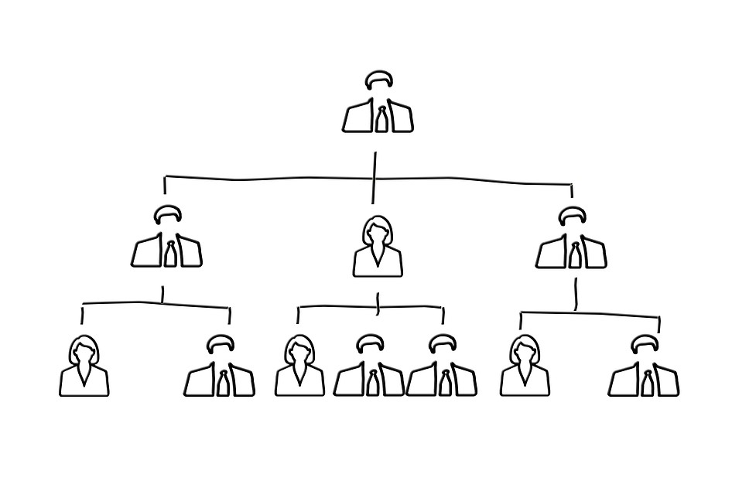
Ambientes Tradicionales: Ventajas.
Fácil de adaptar en caso de cambios de equipo.
Todas las features del proyecto se entregan juntas.
Bien estructurado.
Bien documentado.
Notes:
entre las ventajas de los ambientes tradicionales podemos tener en cuenta el hecho de que es facil de adaptar en caso de que cambie el equipo, también es importante remarcar que es un proceso bien definido por lo que es facil de entender debido a su documentacion, y además cada etapa está bien definida tiene sus entregables y sus metodos estrictos de revision.

Slide 17


Ambientes Tradicionales: Desventajas.
Estructura muy estricta.
Demasiada documentación.
El testing se hace al final y es mejor encontrar los bugs antes.
Podemos tener mal determinados los requerimientos.
Notes:
como desventaja en contraste justamente con sus ventajas se encuentra el hecho de que requiere excesiva documentacion, y así como el hecho de que el rol de tester este cubierto por una sola persona que puede no estar asociado con los desarrolladores puede generar problemas.
su estructura muy estricta puede ser una desventaja pero la mayor es que el testing como mencionamos antes solo se hace al final del proyecto.
y puede ocurrir que los requerimientos del cliente no esten bien tomados y no sean precisos.

Slide 18




Ambientes Ágiles: Ventajas.
Resolución rápida de problemas
Retroalimentación constante
Los Bugs no se apilan
Flexible y soporta cambios
Notes:
la maor ventaja que tiene es que el testing forma parte del desarrollo y no solo una etapa, por lo que permite encontrar bugs de forma mucho más rapida y por lo tanto no se apilan. además de está forma se pueden resolver de forma más rapida generando un feedback constante.
la poca documentacion también ayuda a está fluidez en el desarrollo.
además la posibilidad de aplicar desarrollo basado en testing es además una gran ventaja a la hora de generar software de calidad.

Slide 19
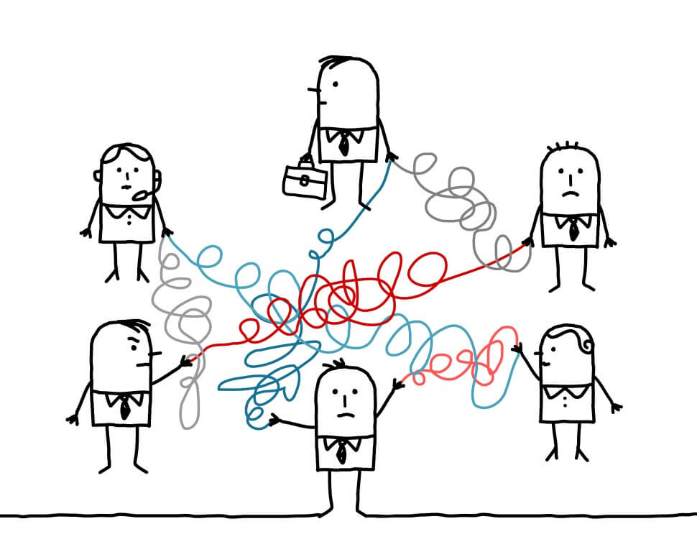
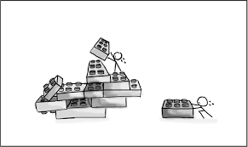
Ambientes Ágiles: Desventajas.
Necesita de buena comunicación entre desarrolladores y testers.
No determina una buena estructura organizacional.
Notes:
como principal desventaja es que requiere de un equipo bien coordinado y capaz, siendo además crucial la comunicación constante entre los que desarrollan y los que hacen testing.
requiere que todo el equipo sea autosuficiente y muchas veces cuesta definir quien puede tomar qué decisiones.

Slide 20



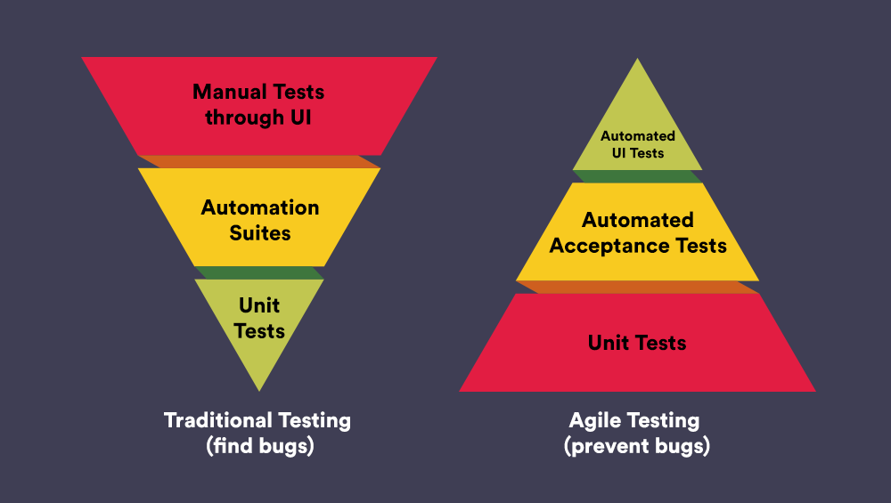
Como sabemos cual elegir?
Notes:
como pudimos ver ambos tienen sus ventajas cuando se trata de generar productos con calidad por medio del testing. aun así cada metodo tiene sus limitaciones. para tomar el enfoque correcto en un proyecto hay que considerar cuales aspectos son más importantes para cada uno.
aunque consideramos en general que el testing en agil es más flexible y más orientado a resultados además de que permite tener los requerimientos bien claros lo que permite mayor validacion.

Slide 21

Notes:
Agile and Waterfall are two of the most popular approaches to development and quality testing. Yet, they are quite different when it comes to structure and implementation. It’s important to choose the approach that corresponds to your needs best and stick with it carefully.
We believe that Agile is the only way to go in the conditions of ever changing client demands and startup pivots. This flexible and simple approach is a safe choice for any project.

